Slide 1




Bài 12: Bảng trừ (qua 10)
Tiết 2

Slide 2





MỤC TIÊU
Thực hiện được phép trừ (qua 10) trong phạm vi 20.
Trình bày được bài toán có lời văn liên quan đến các phép trừ (qua 10) trong phạm vi 20.
Củng cố so sánh số.
Title 4

Slide 3








1. Tính nhẩm
a) 13 - 6
b) 11 - 2
c) 16 - 8
= 8
= 7
= 9
15 - 7
= 8
14 - 5
= 9
18 - 9
= 9
12 - 4
17 - 8
12 - 3
= 8
= 9
= 9

Slide 4
2. Tính nhẩm
Nhận xét kết quả 2 phép tính phần b?
a) 14 - 4 - 3
= 10 – 3
= 7
14 - 7
b) 12 – 2 - 6
= 10 – 6
= 4
= 7
c) 16 - 6 - 3
= 10 – 3
= 7
12 - 8
= 4
16 - 9
= 7

Slide 5
3. Có 12 bạn và 9 quả bóng, mỗi bạn lấy một quả. Hỏi có bao nhiêu bạn
không lấy được bóng?
Tóm tắt
Có : 12 bạn
Có : 9 quả bóng
Không có bóng: .... bạn?
Bài giải
Số bạn không lấy được bóng là:
12 – 9 = 3 (bạn)
Đáp số: 3 bạn.

Slide 6
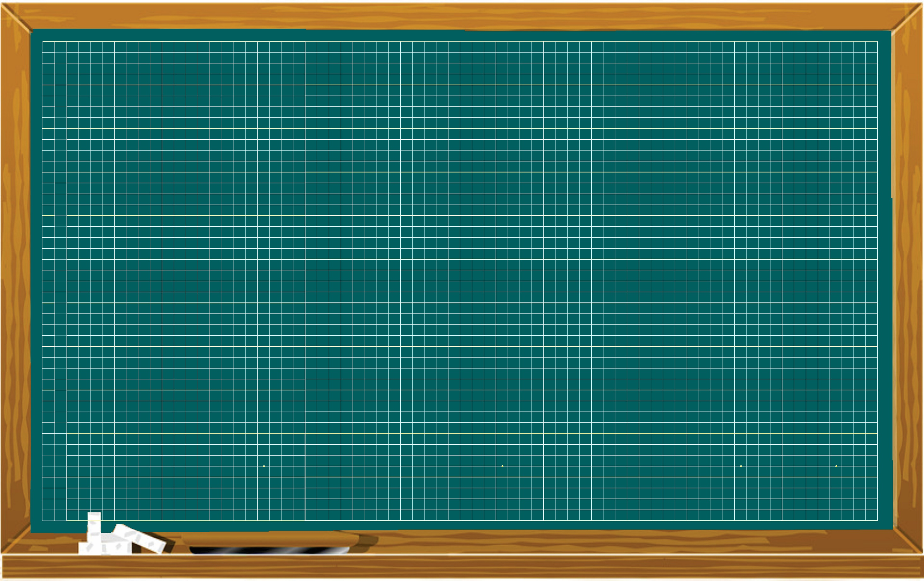
Thứ tư ngày 20 tháng 10 năm 2021
Toán
Bài 12: Bảng trừ (qua 10) (tiết 2)
Bài 3: Giải toán
Bài giải
Có số bạn không lấy được bóng là:
12 - 9 = 3 (bạn)
đ
Đáp số : 3 bạn
Bài 4:>,<,=

Slide 7
Bản quyền : FB Đặng Nhật Linh- https://www.facebook.com/nhat.linh.3557440
4. >, <; = ?
14 - 6 7
17 - 9 8
b) 15 - 8 11 – 2
16 - 7 13 - 4
?
>
<
?
8
7
9
?
=
=
?
8
9
9

Slide 8
Bài 4:>,<,=
>
a. 14 - 6
7
=
8
17 - 9
<
b. 15 - 8
11 - 2
=
16 - 7
13 - 4

Slide 9
Dặn dò
Ôn tập bảng trừ (qua 10) trong phạm vi 20.
Xem trước bài 13.
Title 4

Slide 10
Hẹn gặp lại các con trong tiết học sau!

